Slide 1
8 марта – Международный женский день

Slide 2
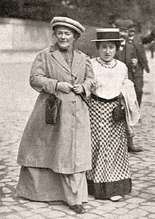
Широкое распространение получила версия, согласно которой традиция отмечать Международный женский день 8 марта была положена «маршем пустых кастрюль», который провели в этот день 1857 года работницы текстильной промышленности и фабрик по пошиву одежды Клара Цеткин и Роза Люксембург в Нью-Йорке в знак протеста против неприемлемых условий труда и низкой заработной платы. Они требовали сокращения рабочего дня, улучшения условий работы, равную с мужчинами заработную плату. Эти женщины в то время работали до 16 часов в сутки, а труд их был очень низкооплачиваемым.

Slide 3
С 1966 года, в соответствии с Указом Президиума Верховного Совета СССР от 8 мая 1965 года, Международный женский день стал праздником и нерабочим днём. Постепенно в СССР праздник полностью потерял политическую окраску и привязку к борьбе женщин против дискриминации , став «днём всех женщин» и приобрёл современные черты. Этот день объявлен национальным выходным.

Slide 4
Празднование 8 марта в России включает устоявшийся «ритуал» дарения женщинам цветов и подарков.

